Slide 1
Дата проведення: 17.02.2022р.
Час проведення: 13.00 год.
ПЕДАГОГІЧНИЙ ВОРКШОП
у форматі онлайн – методичного об’єднання
для вихователів молодших груп ЗДО ВМТГ
«Сучасні інноваційні освітні
підходи формування логіко - математичної
компетентності
дошкільнят молодшого віку»
Спікери:
Ніна Сокиринська, консультант КУ «ЦПРПП ВМР»,
Наталія Кравчук, вихователь – методист КЗ «ДНЗ № 3 ВМР»,
Наталя Данильчук, вихователь-методист КЗ «ДНЗ №17 ВМР»,
Лілія Груба, вихователь КЗ «ДНЗ №17 ВМР».

Slide 2
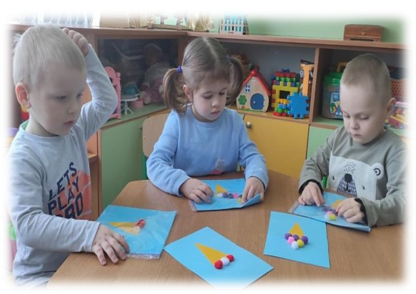
Реалізація освітнього напряму
«Дитина в сенсорно-пізнавальному
просторі» крізь призму
Базового компоненту
дошкільної освіти
Методичні рекомендації
Ніна Сокиринська, консультант
КУ «ЦПРПП ВМР»

Slide 3
Державний стандарт дошкільної освіти,
затверджений Наказом МОН України
№ 33 від 12.01.2021р.
Освітній напрям
«Дитина в сенсорно-пізнавальному просторі» передбачає формування наступних компетенцій:
І. Предметно-практична,
технологічна компетентність
ІІ. Сенсорно-пізнавальна,
логіко-математична,
дослідницька компетентність
https://mon.gov.ua/ua/news/novij-bazovij-komponent-doshkilnoyi-osviti-zabezpechit-pidvishennya-yiyi-yakosti-ta-vidpovidnist-mizhnarodnim-standartam-sergij-shkarlet

Slide 4
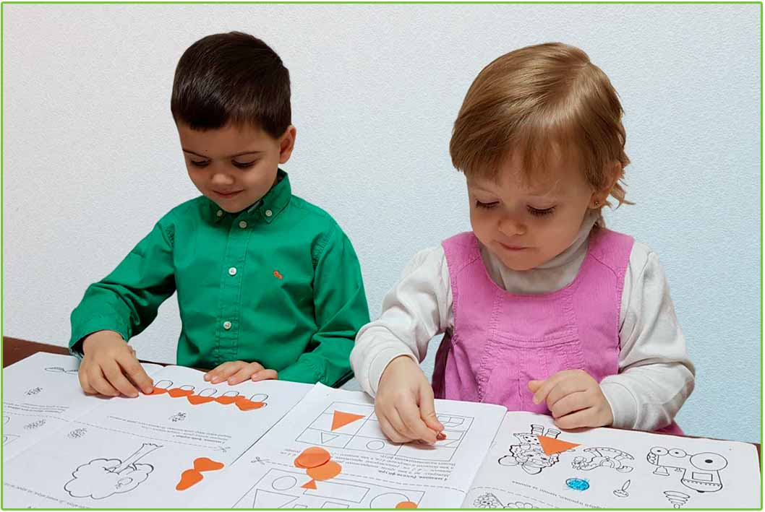
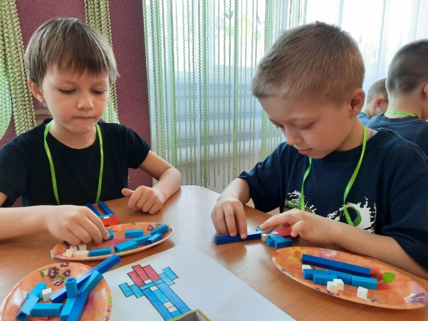
Сенсорно-пізнавальна, логіко-математична, дослідницька компетентність – це здатність дитини використовувати власну сенсорну систему в процесі логіко-математичної і дослідницької діяльності.
Сенсорно-моторний досвід (пізнання дитиною навколишнього світу засобами сенсорної системи, тобто через зір, слух, нюх, дотик, смак) – основа сенсорно-пізнавального складника.
Оволодіння математичними поняттями та діями, логічними операціями, розвиток пам’яті, мислення, мовлення, уяви - формування логіко-математичної компетентності.
Стійкий інтерес до пізнання нового, бажання діяти з предметами, досліджувати їх, вирішувати дослідницькі завдання - формування дослідницької компетентності
https://zayceva.com.ua/

Slide 5
Система компонентів
сенсорно-пізнавальної, логіко-математичної, дослідницької компетентності
І. Емоційно-ціннісне ставлення :
дитина виявляє інтерес до конструктивних завдань, пов’язаних з інтелектуальними труднощами, мотивована на дослідження об’єктів і явищ, пізнання нового;
виявляє стійкий інтерес до дослідницького пошуку як у спеціально створених проблемних ситуаціях, так і у вільній діяльності;
демонструє позитивне ставлення до математики, математичного матеріалу;
виявляє внутрішню пізнавальну потребу виконувати логіко-математичні, дослідницькі завдання;
демонструє інтерес до самостійного розв’язання цих завдань; відчуває задоволення від інтелектуальних труднощів, докладає вольових зусиль длят їх подолання.

Slide 6
Система компонентів
сенсорно-пізнавальної, логіко-математичної, дослідницької компетентності
ІІ. Сформованість знань:
має уявлення про основні математичні поняття;
демонструє володіння знаннями і способами діяльності, виявляє сформованість логіко-математичних уявлень у предметно-практичній і дослідницькій діяльності;
знає і правильно називає еталони площинних та об’ємних геометричних форм, просторові напрями, одиниці вимірювання часу, параметри величини, усвідомлює зв’язки між кількісними, порядковими числівниками, просторовими, часовими поняттями;
знає і свідомо використовує термінологію елементарної математики у власному мовленні;
знає і розуміє елементарні правила безпеки під час проведення простих фізичних експериментів.

Slide 7
Система компонентів
сенсорно-пізнавальної, логіко-математичної, дослідницької компетентності
ІІІ. Навички:
- встановлює залежності між числами натурального ряду, величинами, просторовими ознаками;
- володіє основними одиницями вимірювання часу, величини;
- здатна диференціювати сенсорні еталони за ознаками форми, величини, кольору, просторового розташування;
- здатна за допомогою власної сенсорної системи досліджувати предмети й об’єкти дійсного світу, виявляти в них спільне і відмінне; використовувати різні способи обстеження, раціональні прийоми порівняння, набуті у процесі взаємодії з дорослими і однолітками;

Slide 8
Система компонентів
сенсорно-пізнавальної, логіко-математичної, дослідницької компетентності
ІІІ. Навички:
- здатна доцільно, усвідомлено використовувати елементарні математичні знання в знайомих та нових пізнавальних ситуаціях;
- здатна знаходити різні варіанти розв’язання логіко-математичних завдань; аналізувати, узагальнювати, класифікувати, групувати предмети, об’єкти за різними ознаками;
- здатна робити висновки та узагальнення, самостійно виправляти помилки, оцінювати результати власної роботи, наполегливо досягати кінцевої мети у розв’язанні логіко-математичних, пошуково-дослідницьких завдань.

Slide 9
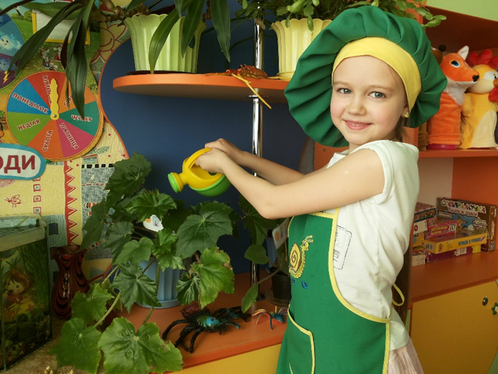
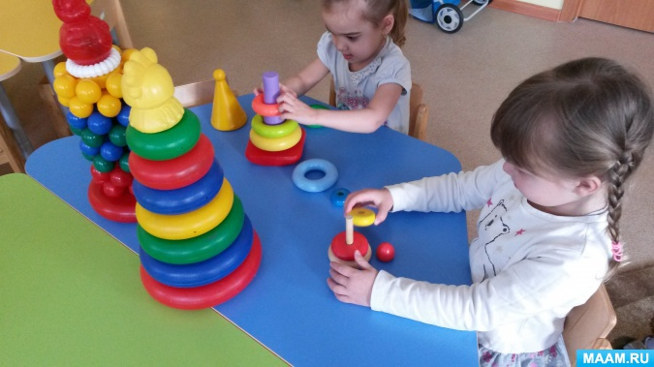
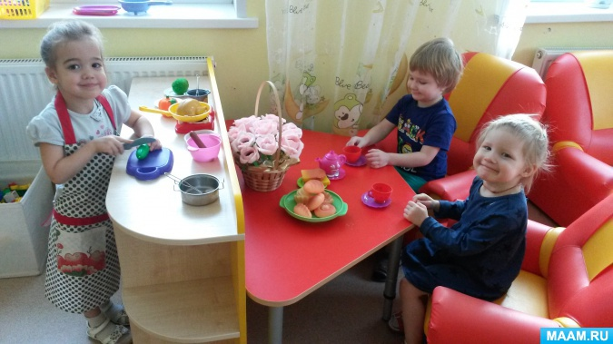
Педагогічні впливи, що забезпечують сформованість сенсорно-пізнавальної, логіко-математичної, дослідницької компетентності
І. Створення інтерактивного предметно-ігрового розвивального середовища
Предметно – розвивальне середовище –це ігрове поле для активної діяльності дитини-дошкільника.
Еколого-природничий осередок
Сенсорно-когнітивний
осередок
Ігровий
осередок
Мистецький
осередок
https://detkam.in.ua/kutochok-sensornogo-rozvitku.html
https://detkam.in.ua/kutochok-sensornogo-rozvitku.html

Slide 10
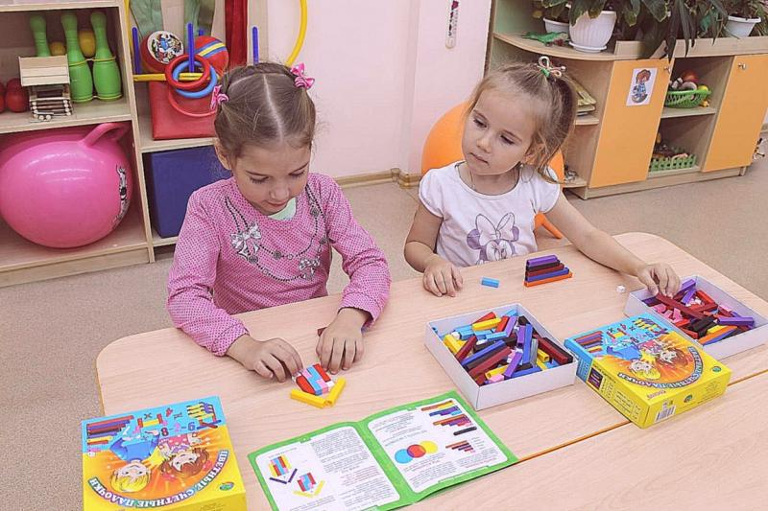
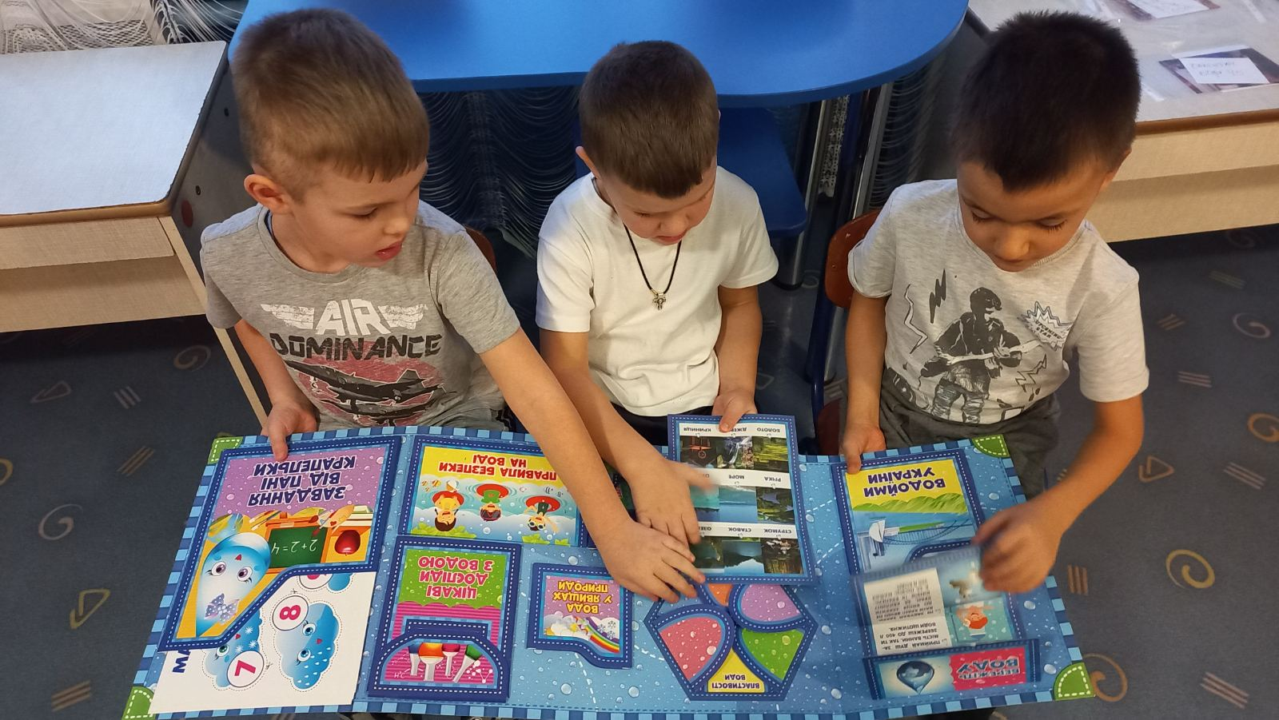
ІІ. Пізнавальна діяльність дитини в середовищі
Має відбуватися в поєднанні різних видів дитячої активності з пріоритетом математичних завдань, пошуково-творчої роботи дітей.
Доцільно використовувати одночасновсі коди, що несуть сенсорно-пізнавальний, логіко-математичний зміст, елементи дослідницького пошуку.
Може бути організована вихователем у різному форматі.
Заздалегідь продумуються і плануються вихователем, або проводяться спонтанно.
https://melkie.net/zanyatiya-s-detmi/igrovye-tehnologii/igryi-so-schetnyimi-palochkami-v-detskom-sadu.html

Slide 11
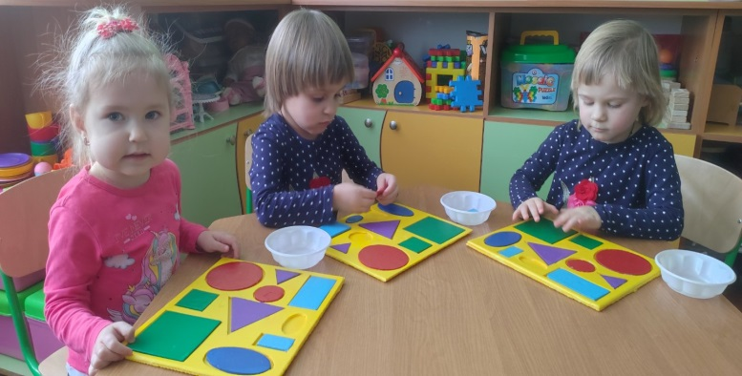
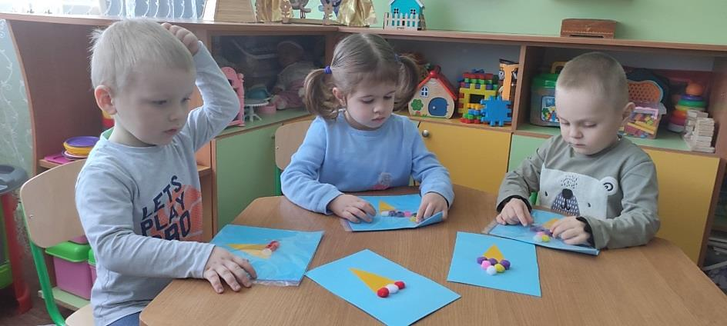
ІІІ. Форми організації пізнавальної діяльності дітей
З усіма дітьми у формі тематичного спільного кола; творчих проектів логіко-математичного, дослідницького змісту
Підгрупова взаємодія
Індивідуальна робота за ініціативою дорослого чи дитини у формі повсякденних навчальних ситуацій з елементами проблемності.
Самостійна діяльність дитини за її вибором та бажанням

Slide 12
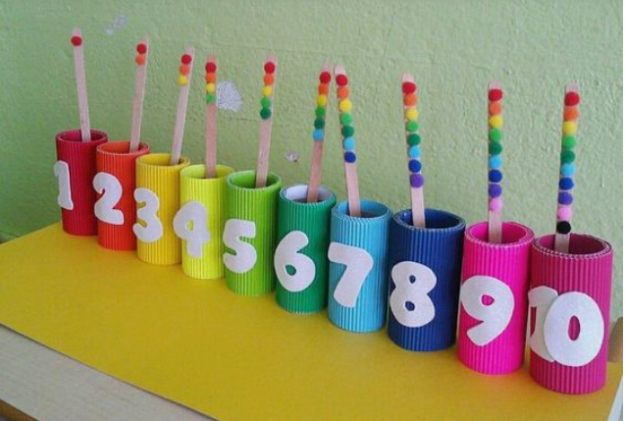
Ігровий підхід до формування сенсорно-пізнавальної,
логіко-математичної, дослідницької компетентності
Використання дидактичних ігор та вправ
сенсорно-пізнавального, логіко-математичного, дослідницького змісту

Slide 13
ОРІЄНТОВНІ ДИДАКТИЧНІ ІГРИ, ВПРАВИ ТА ІНШІ ВИДИ ДІЯЛЬНОСТІ СЕНСОРНО-МАТЕМАТИЧНОГО СПРЯМУВАННЯ
Сенсорні еталони
Дидактичні ігри і вправи | Інші види діяльності
«Знайдіть свій будиночок», «Хто як кричить?», «Тиша», «Помічники», «Повітряні кульки», «Доповзи і подзвони», «Впіймай комара», «Відгадай смаком», «Відгадай за запахом», «Відгадай, хто кличе», «Мами і дитинчата», «Святковий салют», «Ялинкові прикраси», «Знайди пару», «Чарівна торбинка», «Доріжка для зайчика» (з використанням паличок Кьюізенера), «Машини та гаражі», « Садівники», «Заповни акваріуми» ( з використанням блоків Дьєнеша) | Під час спостережень в природі і по­буті вправляти дітей у розрізненні кольорів, смаків і запахів. У побуті звертати увагу дітей на параметри величини, висоту та довжину пред­метів, рухами рук показувати їх і за­охочувати до проговорювання цих параметрів. У ході ігор, чергування, виконання доручень вправляти дітей у порівнянні, групуванні предметів, іграшок за кольором, величиною, ви­сотою, формою, кількістю, силою зву­ку тощо та заохочувати використову­вати ці терміни у мовленні
Формування уявлень про множину
«Стрічки для ляльок», «Стільці для дичів у театрі», «Гаражі та автомобілі», «Чашки для чаю членам нашої сім’ї», «Наведи лад» | Під час спостережень вправляти ді­тей у порівнянні контрастних множин (діти і листочки, відерця і совочки). У ході виконання простих доручень залучати дітей до упорядкування предметів за ознакою кількості (ба­гато яблук, але одна лялька, багато листочків, а кошик один тощо). У мов­ленні використовувати запитання «Скільки залишилось?» і вправляти дітей у його розумінні. Під час чергу­вання вправляти дітей у розкладанні такої кількості тарілок і ложок, скіль­ки дітей за столом тощо. Пригощання дітей печивом. Роздавання кожній дитині по одному кубику (султанчику, стрічці, надувній кульці, прапорцю)
Методичні рекомендації до Освітньої програми для дітей від 2 до 7 років «Дитина»

Slide 14
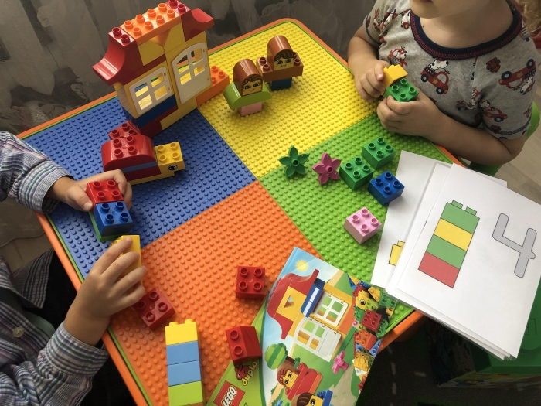
Форми дитячої взаємодії під час ігор
сенсорно-пізнавального та логіко-математичного характеру
Парна
Групова
Колективна
Ігри в парній взаємодії сприяють встановленню комунікації між дітьми, формують чуття відповідальності за партнера, сприяють розвитку вміння планувати спільні дії, злагодженості, спільному досяганню цілей завдання.
https://littleheroes.com.ua/page15.html
https://te.20minut.ua/Osvita/treba-vchiti-ne-ruynuvati-a-tvoriti-10576539.html

Slide 15
Різнопланове ігрове предметно – розвивальне середовище
Пізнавальна діяльність дитини в середовищі
Доцільні форми активності дитини
Отримання дитиною і збагачення пізнавального досвіду
Сформованість сенсорно-пізнавальної, логіко-математичної та дослідницької компетентності

Slide 16
Участь батьків в процесі формування сенсорно-пізнавальної, логіко-математичної та дослідницької компетентності
- Використання батьками різноманітних інтелектуальних ігор іграшкок, книжок пізнавального змісту
Спільне розв’язання вправ, ігор, завдань, запитань математичного змісту під час прогулянок і спостережень у природі, пізнавальних розмов та бесід з дитиною
Організація та планування часу для спільних сімейних справ у вихідні чи святкові дні
Проведення елементарних дослідів та експериментів з матеріалами та речовинами та залучення дитини до коментування процесу дослідження та до спільного аналізу його результатів

Slide 17
Використані джерела:
1.Базовий компонент дошкільної освіти, затверджений Наказом МОН України від 12.01.2021р. № 33. – с. 9.
2.Лист МОН України №1/9-148 від 16.03.2021р. «Щодо Методичних рекомендацій до оновленого Базового компонента дошкільної освіти». – с. 13.
3.Освітня програма для дітей від 2 до 7 років «Дитина», рекомендована МОН України (Лист МОН України від 1/11-4960 від 23.07.2020р.) // Київ. – 2020. – с. 84.
4.Методичні рекомендації до Освітньої програми для дітей від 2 до 7 років «Дитина» - с. 123.
5.Брежнєва О., Машовець М. Дитина в сенсорно-пізнавальному просторі: акценти для педагогів-практиків» // «Вихователь - методист» - 2021. - № 9. – С.
6.«Сенсорно-пізнавальний розвиток: основні терміни та поняття» // «Вихователь - методист» - 2021. - № 9.
7.Безсонова О. «Дитина в сенсорно-пізнавальному просторі. Впроваджуємо Базовий компонент дошкільної освіти» // «Дошкільне виховання». – 2021. - №7. – с.3.
8.https://mon.gov.ua/storage/app/media/rizne/2021/12.01/Pro_novu_redaktsiyu%20Bazovoho%20komponenta%20doshkilnoyi%20osvity.pdf
9.https://mon.gov.ua/ua/npa/shodo-metodichnih-rekomendacij-do-onovlenogo-bazovogo-komponenta-doshkilnoyi-osviti

Slide 18
ДЯКУЮ ЗА УВАГУ!

